Slide 1
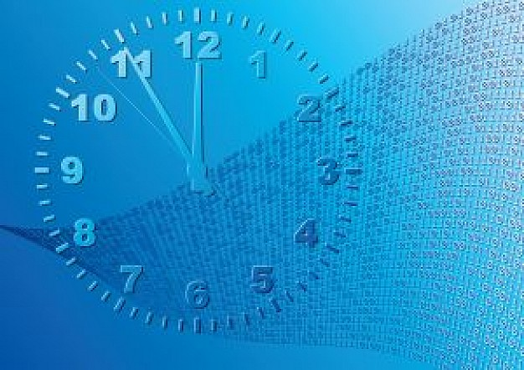
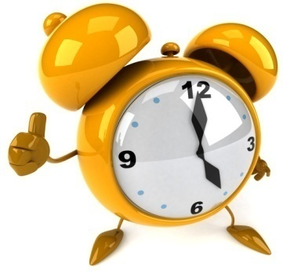
Тренажёр по математике
«Делу - время, потехе – час!»
3 класс

Slide 2
30 : 3 + 6 =
16
16
18
20
Кто с умом спешит, тот всегда и во
всем успевает.

Slide 3
20 : 2 ∙ 6 =
60
58
60
16
Спеши, не торопясь, а медли без лени.

Slide 4
4 ∙ 5 + 47 =
67
65
56
67
Вперед людей не забегай,
а от людей не отставай.

Slide 5
10 : 5 + 56 =
58
59
58
59
Спеши, да людей не смеши.

Slide 6
36 : 6 + 23 =
29
29
30
39
Делано наспех и сделано на смех.

Slide 7
42 : 6 ∙ 5 =
35
40
32
35
Долго рассуждай, да скоро делай!

Slide 8
49 : 7 ∙ 9 =
63
59
63
62
Поспешить, да людей насмешить.

Slide 9
63 : 7 + 41 =
50
50
51
49
Временем кто дорожит,
тот зря в постели не лежит.

Slide 10
81 : 9 + 31 =
40
59
41
40
Знай минутам цену, секундам счет.

Slide 11
5 ∙ 6 + 52 =
82
81
82
80
Потерянного времени не догонишь.

Slide 12
56 : (27 - 19) =
7
8
9
7
Время не птица — за хвост не поймаешь.

Slide 13
(13 + 32) : 5 =
9
9
10
8
Пропущенный час годом не нагонишь.

Slide 14
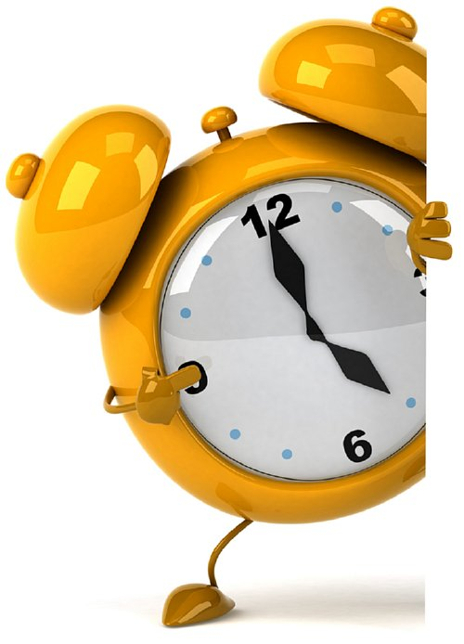
Мы знаем: время растяжимо, Оно зависит от того, Какого рода содержимым Вы наполняете его. Бывают у него застои, А иногда оно течет Незагруженное, пустое, Часов и дней ненужный счет. Пусть равномерны промежутки, Что разделяют наши сутки, Но, положив их на весы, Находим долгие минутки И очень краткие часы.

Slide 15
Источники:
http://sbornik-mudrosti.ru/poslovicy-i-pogovorki-o-vremeni/ - пословицы
http://sbornik-mudrosti.ru/poslovicy-i-pogovorki-pro-speshku/ - пословицы
http://static.freepik.com/foto-gratis/resumen-fondo-azul--tiempo_21016408.jpg -фон
http://s019.radikal.ru/i608/1210/69/31d22d49cdef.jpg - будильник -1
https://im2-tub-kz.yandex.net/i?id=de3a74f8732fb219f53032831b9e3f13&n=33&h=170 – будильник – 2
http://topcultured.com/wp-content/uploads/2012/07/Alarm-Clock.jpg - будильник -3
http://flatcast.web.tr/images/imported/2014/06/641.png - будильник с листьями
http://www.askbooka.ru/stihi/samuil-marshak/my-znaem-vremya-rastyazhimo.html - стихотворение С.Маршака

